Slide 1
人教版2019版选择性必修第一册
第三章 机械波
3.2 波的描述

Slide 2

课堂引入
？
问题：
观察水波，可以看出波在空间、时间
上具有周期性，我们能否用图像的方法来
描述一列波呢？如果能，坐标轴表示的是
什么物理量？

Slide 3
课堂引入
想一想：
过去我们研究的是单个质点的运动情况，用 x-t 图像可
以很方便地描述质点在任意时刻的位移。而波却是很多质
点的运动，在同一时刻各个质点的位移都不尽相同，不方
便用 x-t 图像来描述。能否用其他的图像来描述波呢？我们
以横波为例研究波的图像

Slide 4
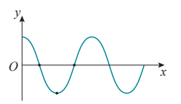
一、波的图像
1、把平衡时位于x₁, x₂, x₃，… 的质点的位移y₁，y₂，y₃，…
画在Oxy 坐标平面内，得到一系列坐标为（x₁，y₁），（x₂， y₂），（x₃，y₃），… 的点，这些点的集合就是这一时刻波的
图像。波的图像有时也称波形图。
横波的图像

Slide 5
一、波的图像
2、如果波的图像是正弦曲线，这样的波叫作正弦波，也叫简谐波（simple harmonic wave）。可以证明，介质中有正弦波传播时，介质的质点在做简谐运动。
横波的图像

Slide 6
一、波的图像
波的图象的物理意义
波的图象表示介质中各个质点在某一时刻(同一时刻)偏离平衡位置的位移的空间分布情况。在不同时刻质点振动的位移不同，波形也随之改变，不同时刻的波形曲线是不同的。

Slide 7
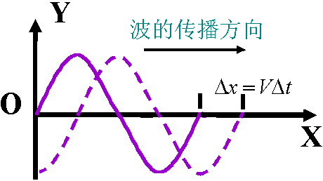
一、波的图像
波的图象中包含的信息
y /m
V
B
1、该时刻沿波的传播方向上各个质点的位移；
A
0.10
A
0
1 2 3 4 5 6 7 8
x /m
2、各个质点的振幅A ;
3、能根据波的传播方向判断各个质点在该时刻的运动方向、加速度方向及其变化情况；
4、可以画出另一时刻的波形图。

Slide 8
一、波的图像
波的传播方向与质点的振动方向的判断方法

Slide 9
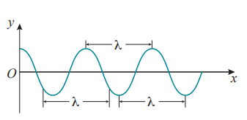
二、波长、频率和波速
波长λ
1、定义：在波的传播方向上，振动相位总是相同的两个相邻质点间的距离，叫作波长
（1）注意：“位移总是相等” 且“相邻”两质点的准确含义
（2）在横波中两个相邻波峰或两个相邻波谷之间的距离等于波长。 在纵波中，两个相邻密部或两个相邻疏部之间的距离为纵波的波长。
注意：同一波源产生的机械波，随着传播介质的不同，波长会发生改变。
波长

Slide 10
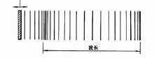
二、波长、频率和波速
波长λ
在横波中，两个相邻波峰或两个相邻波谷之间的距离等于波长。在纵波中，两个相邻密部或两个相邻疏部之间的距离等于波长
横波的波长
纵波的波长

Slide 11
二、波长、频率和波速
周期（T）、频率（f）
周期 ：波前进一个波长的距离所需要的时间.
频率 ：周期的倒数，即单位时间内波动所传播的完整波的数目.
波速 ：波动过程中，某一振动状态（即振动相位）单位时间内所传播的距离（相速）.

Slide 12
二、波长、频率和波速
①.周期、频率与介质无关，与波源的相同。波长、波速与介质有关。
②.不同频率的同一类波在同一介质中波速相同。
③.波在不同介质中频率不变。
周期或频率只决定于波源的振动!
波速只决定于媒质的性质！

Slide 13
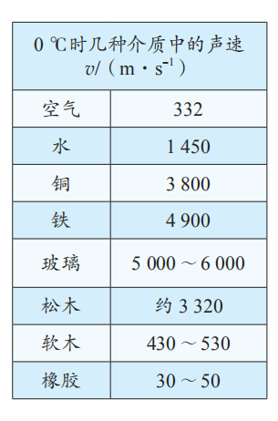
二、波长、频率和波速
声音在不同介质中的传播速度

Slide 14
二、波长、频率和波速
四个物理量之间的联系

Slide 15

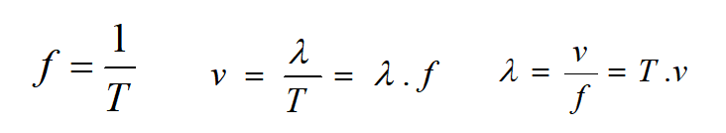
课堂总结
1、 波形图与振动图的区别：波形图表示介质中的“各个质点”在“某一时刻”的位移，振动图像则表示介质中“某一质点”在“各个时刻”的位移。
2、波的传播方向与质点振动方向的关系：上下坡发、同侧法、微平移法。
3、波长、频率、周期、波速之间的关系：

Slide 16
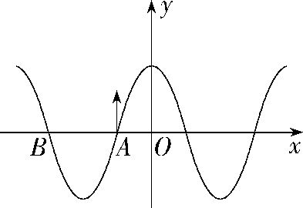
随堂练习
例1、（单选）列简谐横波沿x轴传播,t=0时的波形如图所示,质点A与质点B相距1 m,A点速度沿y轴正方向;t=0.02 s时,质点A第一次到达正向最大位移处,由此可知( )
A.此波沿x轴正方向传播
B.此波沿x轴负方向传播
C.从t=0时起,经过0.04 s,质点A沿波传播方向迁移了1 m
D.在t=0.04 s时,质点B在平衡位置处,速度沿y轴负方向
B

Slide 17
随堂练习
【答案】：B
【解析】：由A点向上振动,可判定波沿x轴负方向传播,故选项A错误,B正确;由波的图象看出,经t=0.02 s质点A第一次到达最大位移处,则t=T,T=0.08 s,经0.04 s,质点B在平衡位置处,速度沿y轴正方向,故选项D错误;波传播过程中,质点A并不随波迁移,故选项C错误。

Slide 18

随堂练习
例2、（单选）如图是一列简谐横波在某时刻的波形图，已知图中b位置的质点起振时间比a位置的质点晚0.5 s，b和c之间的距离是5 m，则此列波的波长和频率分别为( )
A． 5 m,1 Hz
B． 10 m,2 Hz
C． 5 m,2 Hz
D． 10 m,1 Hz
A

Slide 19
随堂练习
【答案】：A
【解析】：从波的图象可以看出，波长λ＝5 m，b点比a点的起振时间晚0.5 s，则波速v＝＝m/s＝5 m/s，所以T＝＝1 s，f＝＝1 Hz.

Slide 20
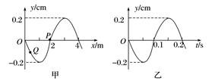
随堂练习
例3、(单选）图甲为一列简谐横波在某一时刻的波形图，图乙为质点P以此时刻为计时起点的振动图象．则下列说法正确的是( )
A． 该波的速度为1.6 m/s，沿x轴负方向传播
B． 该波的速度为20 m/s，沿x轴正方向传播
C． 经过0.2 s，质点P沿x轴的正方向迁移了4 m
D． 经过0.1 s，质点Q的运动方向沿y轴正方向
B

Slide 21
随堂练习
【答案】：B
【解析】：简谐横波的波长λ＝4 m，T＝0.2 s，则波速v＝＝20 m/s，A错，B对；根据简谐波“前带后，后随前”带动原则可知：该波沿x轴正方向传播；质点不“随波逐流”，所以C错误；质点Q此时向上振动，经过0.1 s，即半个周期后质点Q的运动方向沿y轴负方向，D错．

Slide 22
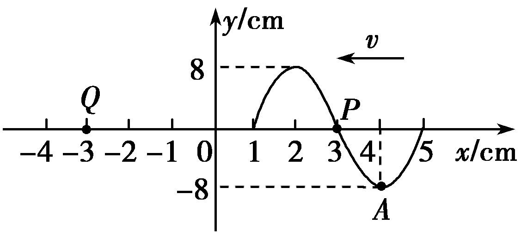
随堂练习
例4、一列自右向左传播的简谐横波，在t＝0时刻的波形图如图所示，此时坐标为(1,0)的质点刚好开始运动，在t＝0.3 s时刻，质点P在t＝0时刻后首次到达波峰位置，质点Q的坐标是(一3,0)，则下列说法正确的是________。
A．在t＝0时刻，质点P的速度方向沿y轴负方向
B．这列波的传播速度为 m/s
C．在0～0.3 s时间内，质点A运动的路程为0.03 m
D．在t＝0.5 s时刻，质点Q首次到达波峰位置
E．这列波的波源起振方向沿y轴正方向
ADE

Slide 23
随堂练习

Slide 24
人教版2019选择性必修第一册

